Slide 1
Cartografia e presentazione su web di mutamenti territoriali per la didattica della storia: un progetto sulle suddivisioni amministrative dell’area marchigiana (1853-2004)
Francesco Casadei (Università di Bologna) – francesco.casadei@unibo.it
Aldopaolo Palareti (Università di Bologna) – aldopaolo.palareti@unibo.it
Didamatica 2009, Trento 2009-04-24
(Presentazione a cura di Aldopaolo Palareti)

Slide 2
Indice
Caratteristiche del progetto
Applicazioni didattiche
Quadro storico di riferimento
Aspetti metodologici e tecnici
2009-04-24
Cartografia, web e didattica della storia

Slide 3
Cartografia e attività didattiche di storia del territorio
Strumenti didattici:
  atlanti storici tradizionali
  presentazioni ed elaborazioni cartografiche;
  metodologie di didattica della storia nei diversi livelli scolastici
L’uso della cartografia storica nel campo della ricerca
La rappresentazione (su supporto cartaceo o informatico) dei mutamenti dell’assetto territoriale e delle suddivisioni amministrative
2009-04-24
Cartografia, web e didattica della storia

Slide 4
Riflessioni sulle risorse cartografiche disponibili
L’importanza in termini generali della fonte cartografica
Dagli atlanti storici tradizionali alla crescente disponibilità di cartografia on line
L’utilizzo di cartografia on line nei diversi livelli scolastici
2009-04-24
Cartografia, web e didattica della storia

Slide 5
L’utilizzo didattico di cartografia integrata da informazioni testuali
Esercitazioni scolastiche e universitarie, sotto la guida di esperti, con diversi livelli di approfondimento secondo l’utenza di riferimento
L’utilità (anche didattica) di lavorare su informazioni disponibili in formato ipertestuale
2009-04-24
Cartografia, web e didattica della storia

Slide 6
Indice
Caratteristiche del progetto
Applicazioni didattiche
Quadro storico di riferimento
Aspetti metodologici e tecnici
2009-04-24
Cartografia, web e didattica della storia

Slide 7
Applicazioni didattiche nella scuola primaria
didattica su aspetti storici essenziali
approfondimenti sul più vicino contesto territoriale
2009-04-24
Cartografia, web e didattica della storia

Slide 8
Applicazioni didattiche nella scuola secondaria
Primaria inferiore
  ampliamento dei riferimenti storici
  prime esercitazioni di analisi del territorio
Primaria superiore
  ampliamento delle tematiche storico-geografiche
  primo utilizzo di tecnologie informatiche avanzate per l’analisi del territorio
2009-04-24
Cartografia, web e didattica della storia

Slide 9
Applicazioni didattiche nell’Università
analisi ad ampio raggio dei temi di storia del territorio
integrazione tra fonti cartografiche e statistiche
approfondimenti specialistici:
  sugli aspetti organizzativi di un progetto
  sugli aspetti tecnici geocartografici
  sulle architetture informatiche da utilizzare
2009-04-24
Cartografia, web e didattica della storia

Slide 10
Indice
Caratteristiche del progetto
Applicazioni didattiche
Quadro storico di riferimento
Aspetti metodologici e tecnici
2009-04-24
Cartografia, web e didattica della storia

Slide 11
Quadro storico e territoriale di riferimento
L’area regionale marchigiana tra il 1853 (anno del Censimento pontificio) e i giorni nostri
Il tema dei numerosi mutamenti dell’assetto amministrativo (modifiche dei confini provinciali e comunali) nei circa 150 anni considerati
2009-04-24
Cartografia, web e didattica della storia

Slide 12
L’evoluzione delle suddivisioni provinciali
Province in funzione nel 1853: Pesaro-Urbino, Ancona, Macerata, Camerino, Fermo, Ascoli Piceno
Province del periodo 1861-2004: Pesaro-Urbino, Ancona, Macerata, Ascoli Piceno
Province attuali: Pesaro-Urbino, Ancona, Macerata, Ascoli Piceno, Fermo
La diversa morfologia delle varie province nel corso del tempo
2009-04-24
Cartografia, web e didattica della storia

Slide 13
Le principali tappe dei mutamenti dell’assetto comunale e provinciale
1860-1861: riassetto territoriale post-unitario (soppressione delle province di Camerino e Fermo, aggregate rispettivamente a Macerata e a Ascoli Piceno; modifiche ai confini provinciali di Pesaro-Urbino, Ancona e Macerata)
1865-1869: effetti della legge comunale e provinciale, con soppressione e accorpamento di numerosi comuni (soprattutto in provincia di Pesaro-Urbino)
1927-1929: riorganizzazione dall’alto delle amministrazioni comunali (ulteriori provvedimenti di soppressione e accorpamento di piccoli comuni)
1946: annullamento (quasi totale nell’area marchigiana) dei provvedimenti del periodo 1927-1929
2004: istituzione (legge 11 giugno 2004) della provincia di Fermo
2009-04-24
Cartografia, web e didattica della storia

Slide 14
Indice
Caratteristiche del progetto
Applicazioni didattiche
Quadro storico di riferimento
Aspetti metodologici e tecnici
2009-04-24
Cartografia, web e didattica della storia

Slide 15
Località
Una località è una entità di interesse presente sul territorio
Può essere identificata con un punto, una linea o un territorio
Fra le località esistono vincoli (variabili nel tempo):
  … fa parte di …
  … è una provincia di …
  … è una colonia di …
Un vincolo può essere esaustivo
2009-04-24
Cartografia, web e didattica della storia

Slide 16
Toponimi
A ogni località corrispondono più toponimi
I toponimi di una località sono raggruppabili in classi:
  denominazioni (per esempio: Felsina vs Bologna)
  grafie alternative di una denominazione (per esempio Montelpare vs Montelparo)
  toponimi equivalenti (per esempio S. Giovanni vs San Giovanni)
I toponimi possono variare nel tempo
2009-04-24
Cartografia, web e didattica della storia

Slide 17
Modifiche nel tempo delle località
Una località può nascere e morire
Una località può modificare il suo stato geografico (inizialmente era un punto individuato nel territorio, poi assume una sua autonomia con dei confini)
Possono essere spostati i confini
Possono cambiare i toponimi in uso
Possono variare le relazioni di una località con le altre
2009-04-24
Cartografia, web e didattica della storia

Slide 18
Periodi (1)
A ogni variazione di una località o di un toponimo deve poter essere associato un periodo di validità
È necessario utilizzare uno standard per la descrizione dei periodi: per la storia moderna e contemporanea si può utilizzare lo standard Iso 8601 basato sul calendario e sull’era gregoriana
Un periodo può essere definito, in base allo standard Iso 8601, nella forma P1856-01-01T00:00:00/1927-12-31T24:00:00
È in fase di definizione una proposta di indicazione temporale applicabile a diversi sistemi di calendario e differenti ere
2009-04-24
Cartografia, web e didattica della storia

Slide 19
Periodi (2)
A causa dell’indeterminatezza delle date storiche, deve essere possibile estendere lo standard indicando un intervallo sia per l’inizio che per la fine del periodo
La forma proposta introduce il carattere «#» per esempio nella forma
P1856-01-01#1856-12-31/1927-12-05#1927-12-21
Una forma equivalente è anche
P1856/1927-12-05#1927-12-21
Va notato che ogni intervallo del tipo descritto può essere naturalmente interpretato come un fuzzy set definito nel tempo
2009-04-24
Cartografia, web e didattica della storia

Slide 20
Librerie e Database
Una libreria è in fase di completamento per la gestione dei periodi in formato Iso 8601 con l’estensione descritta
È prevista anche una libreria per gestire la suddivisione automatica in classi dei toponimi dell’italiano
È in fase di progettazione (definizione dello schema entità-relazioni) un database per la gestione dei dati descritti nelle pagine precedente
2009-04-24
Cartografia, web e didattica della storia

Slide 21
Altri aspetti tecnologici
Come descritto in lavori precedenti, si evidenzia che il progetto utilizza estesamente risorse on-line per la cartografia
Si fa inoltre uso di metodologie Ajax basate sul framework jQuery
2009-04-24
Cartografia, web e didattica della storia

Slide 22
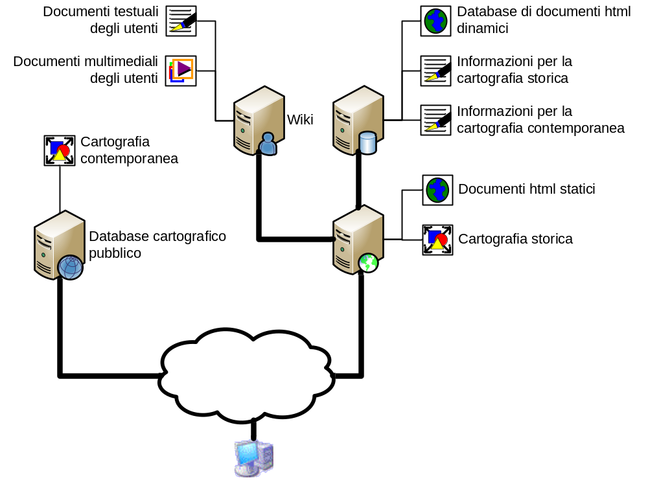
Architettura del progetto
2009-04-24
Cartografia, web e didattica della storia

Slide 23
Ottimizzazione delle risorse
Il modello architetturale del progetto permette di raggiungere i seguenti obiettivi:
  Contenimento dei costi dei server centrali
  Possibilità, per gli utenti finali, di usare attrezzature con esigenze hardware e software limitate
  Assenza di fasi di addestramento specifico sull’utilizzo delle attrezzature
Le librerie descritte verranno rese pubbliche
La struttura del database verrà resa pubblica
2009-04-24
Cartografia, web e didattica della storia

Slide 24
Conclusioni
Il progetto descritto comprende varie componenti interessanti:
  La presenza di aspetti legati alla didattica della storia
  La condivisione di aspetti di carattere informatico
  La possibilità di svolgere esercitazioni
  La proposta di una metodologia volta all’ottimizzazione delle risorse disponibili
2009-04-24
Cartografia, web e didattica della storia

